Slide 1
① 가맹점 정보 기재
(1) 상호명
: 머프키치
(2) 사업자번호
: 401-20-84647
(3) URL
: https://blog-index-analyzer.vercel.app
(4) Test ID
: test@blank.com
(5) Test PW
: test1234!

Slide 2
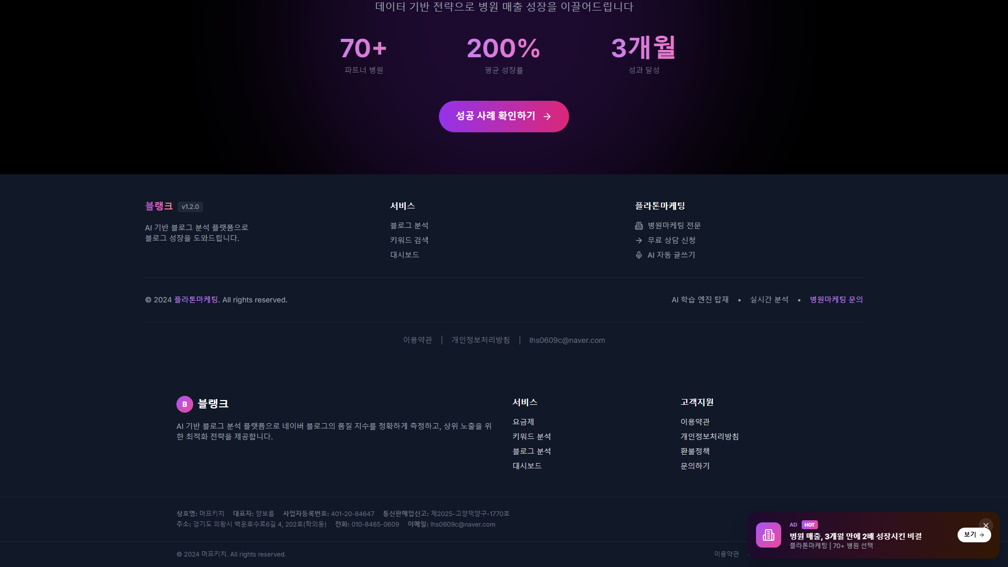
② 하단 정보 캡처
필수 구성 항목: 상호명 / 대표자명 / 사업자등록번호 / 통신판매업신고번호 / 사업장주소 / 유선전화번호

Slide 3
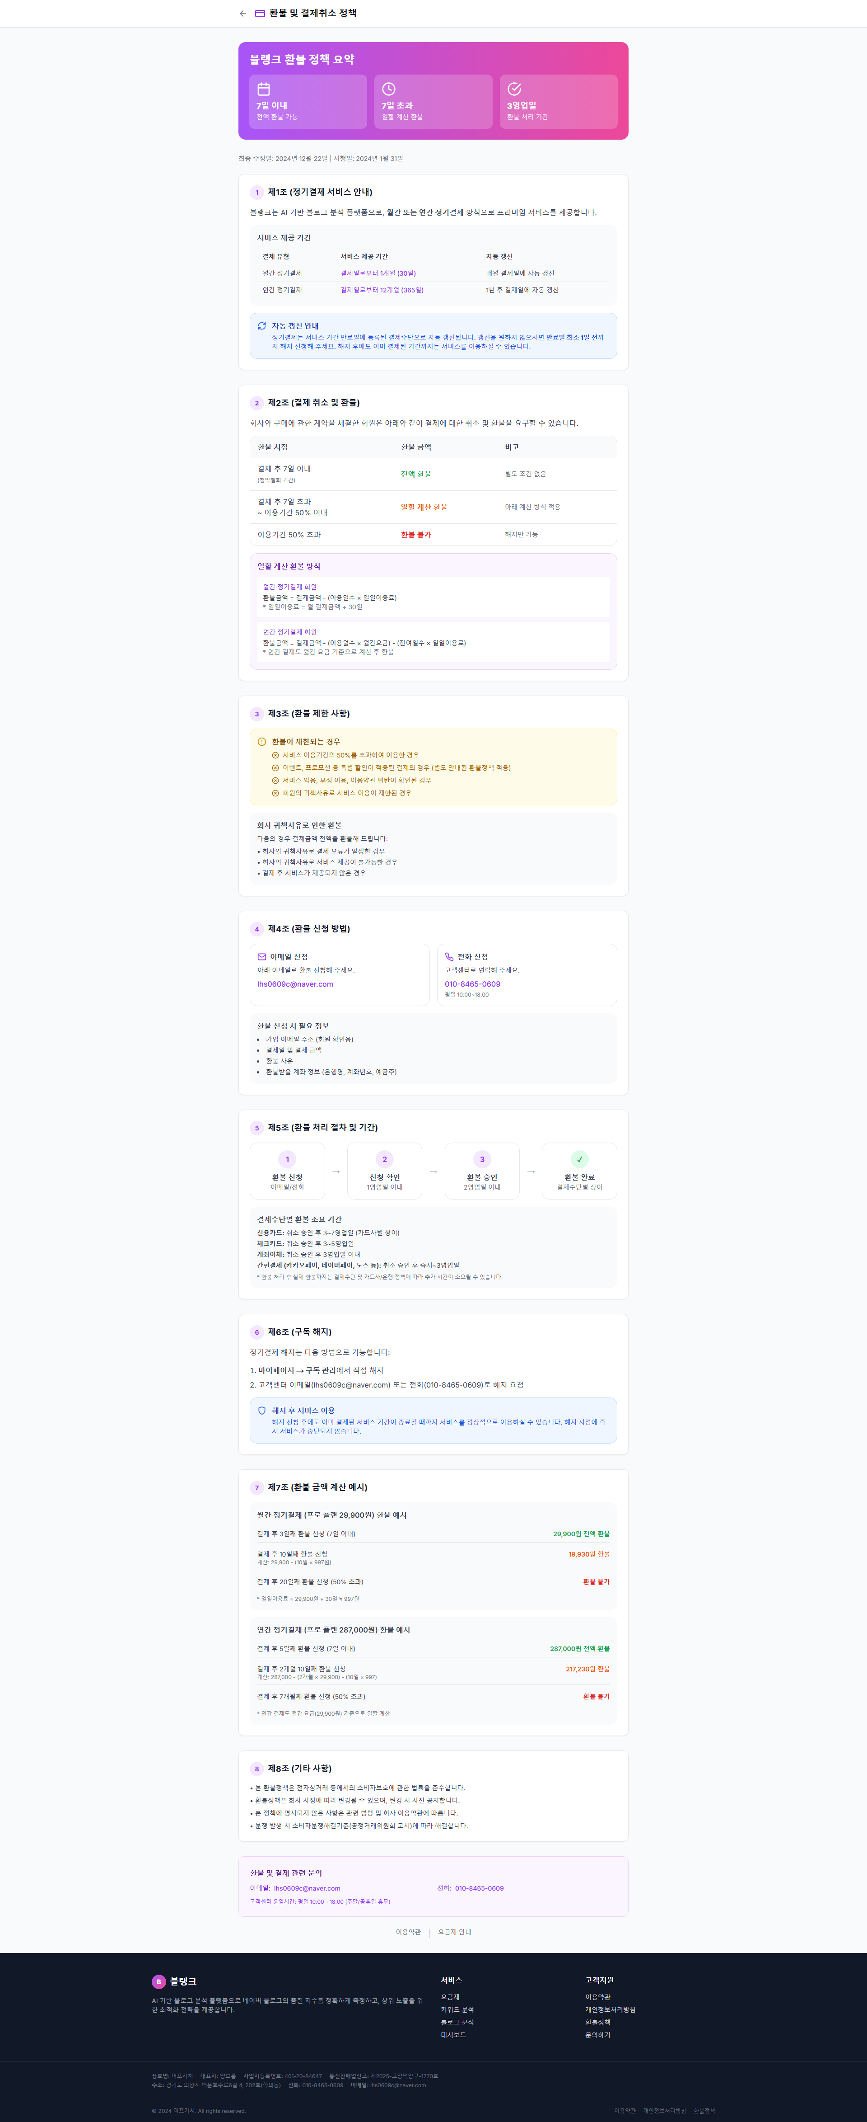
③ 환불규정 캡처 (무형상품)
환불 규정을 캡처해요.

Slide 4
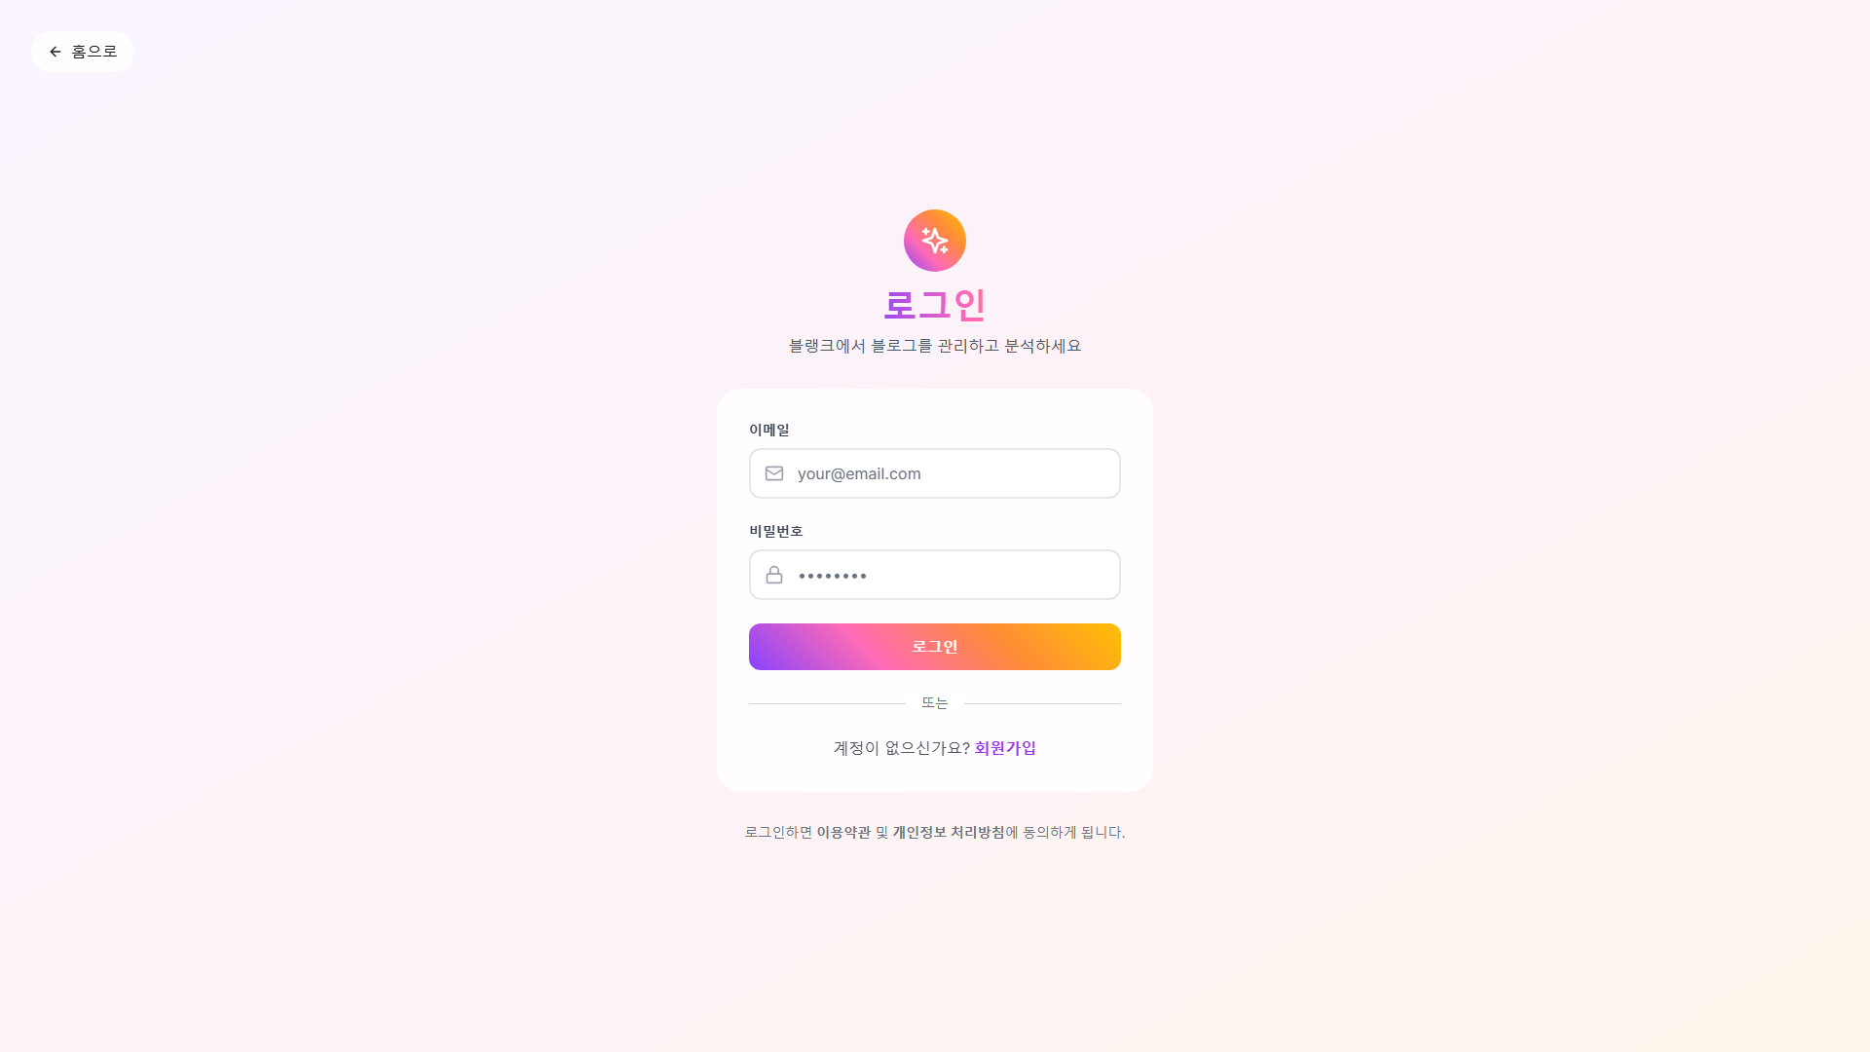
④ 로그인 / 회원가입 캡처
로그인 혹은 회원가입 경로를 캡처해요.

Slide 5
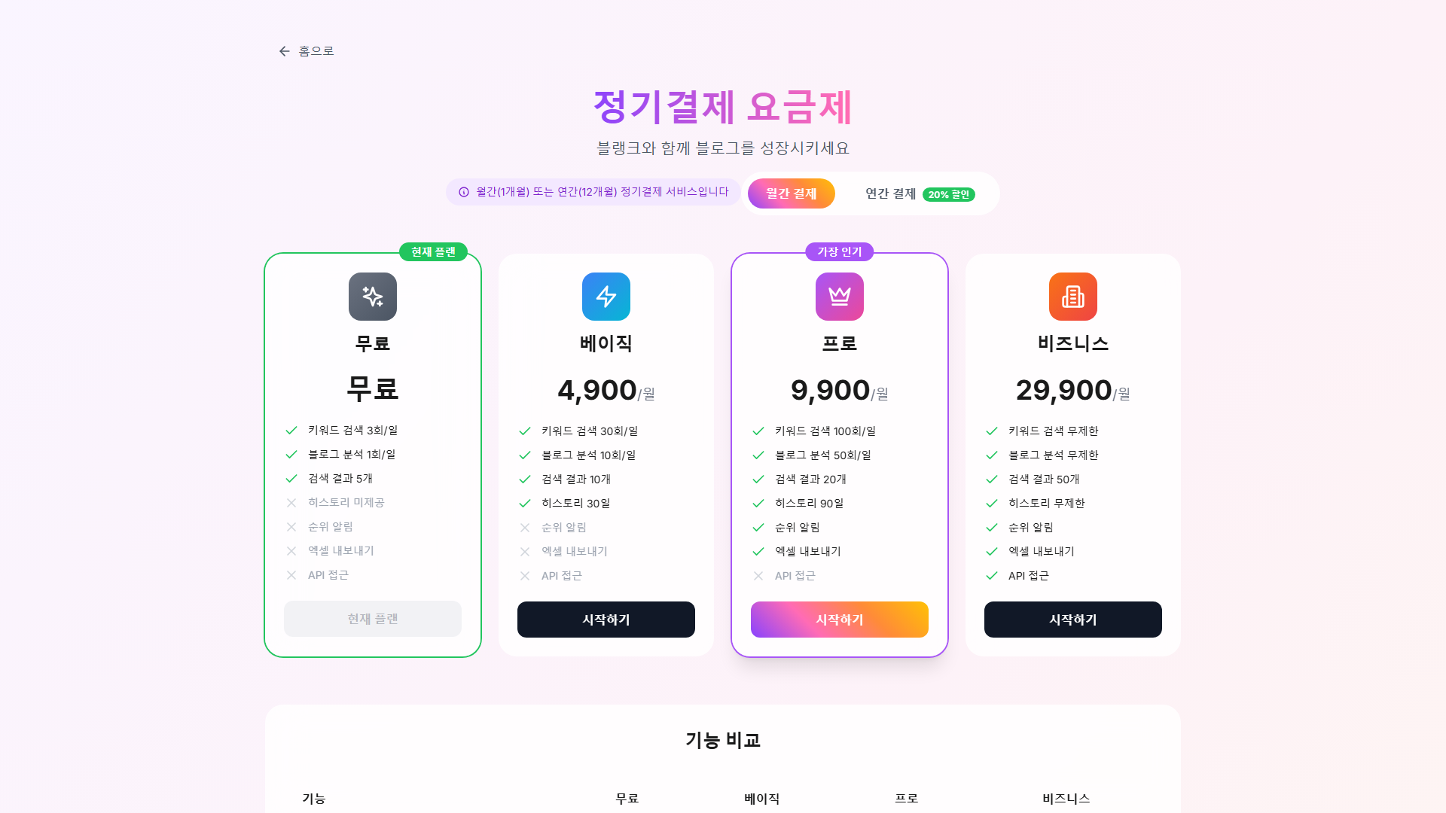
⑤ 상품 선택 / 구매과정 캡처 (1/3)
예시) shop > 카테고리 선택 > 제품 선택 > 옵션 선택 > 구매하기 탭 등

Slide 6
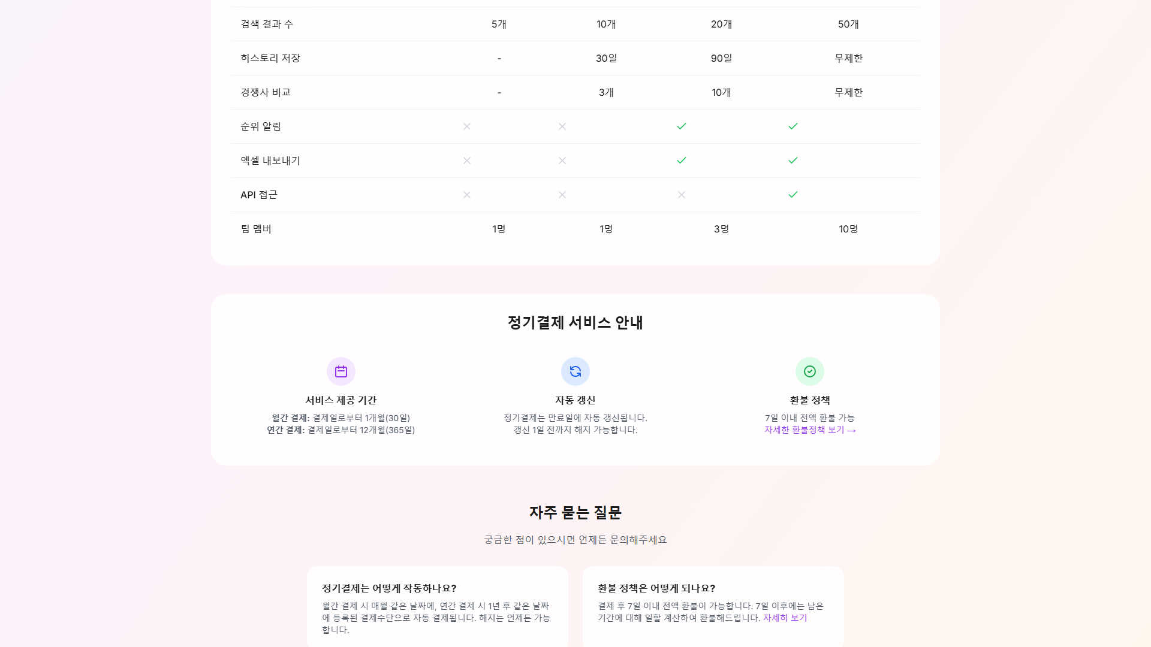
⑤ 상품 선택 / 구매과정 캡처 (2/3)
상품 상세 정보 및 결제 주기 선택

Slide 7
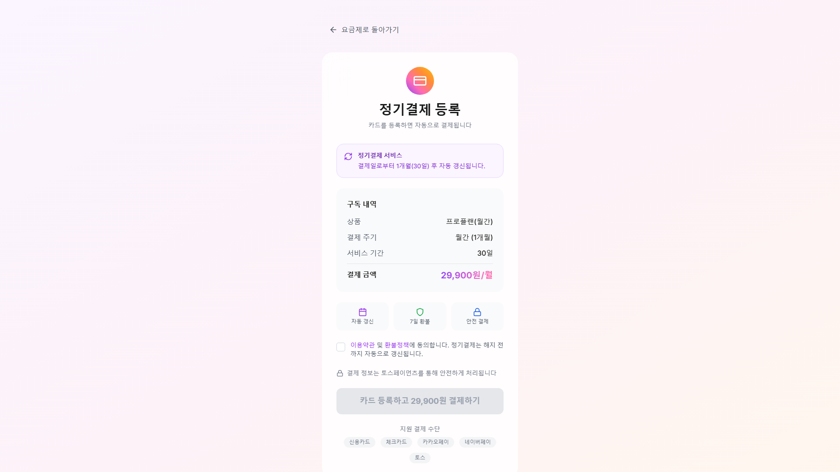
⑤ 상품 선택 / 구매과정 캡처 (3/3)
결제 페이지 - 주문 정보 확인

Slide 8
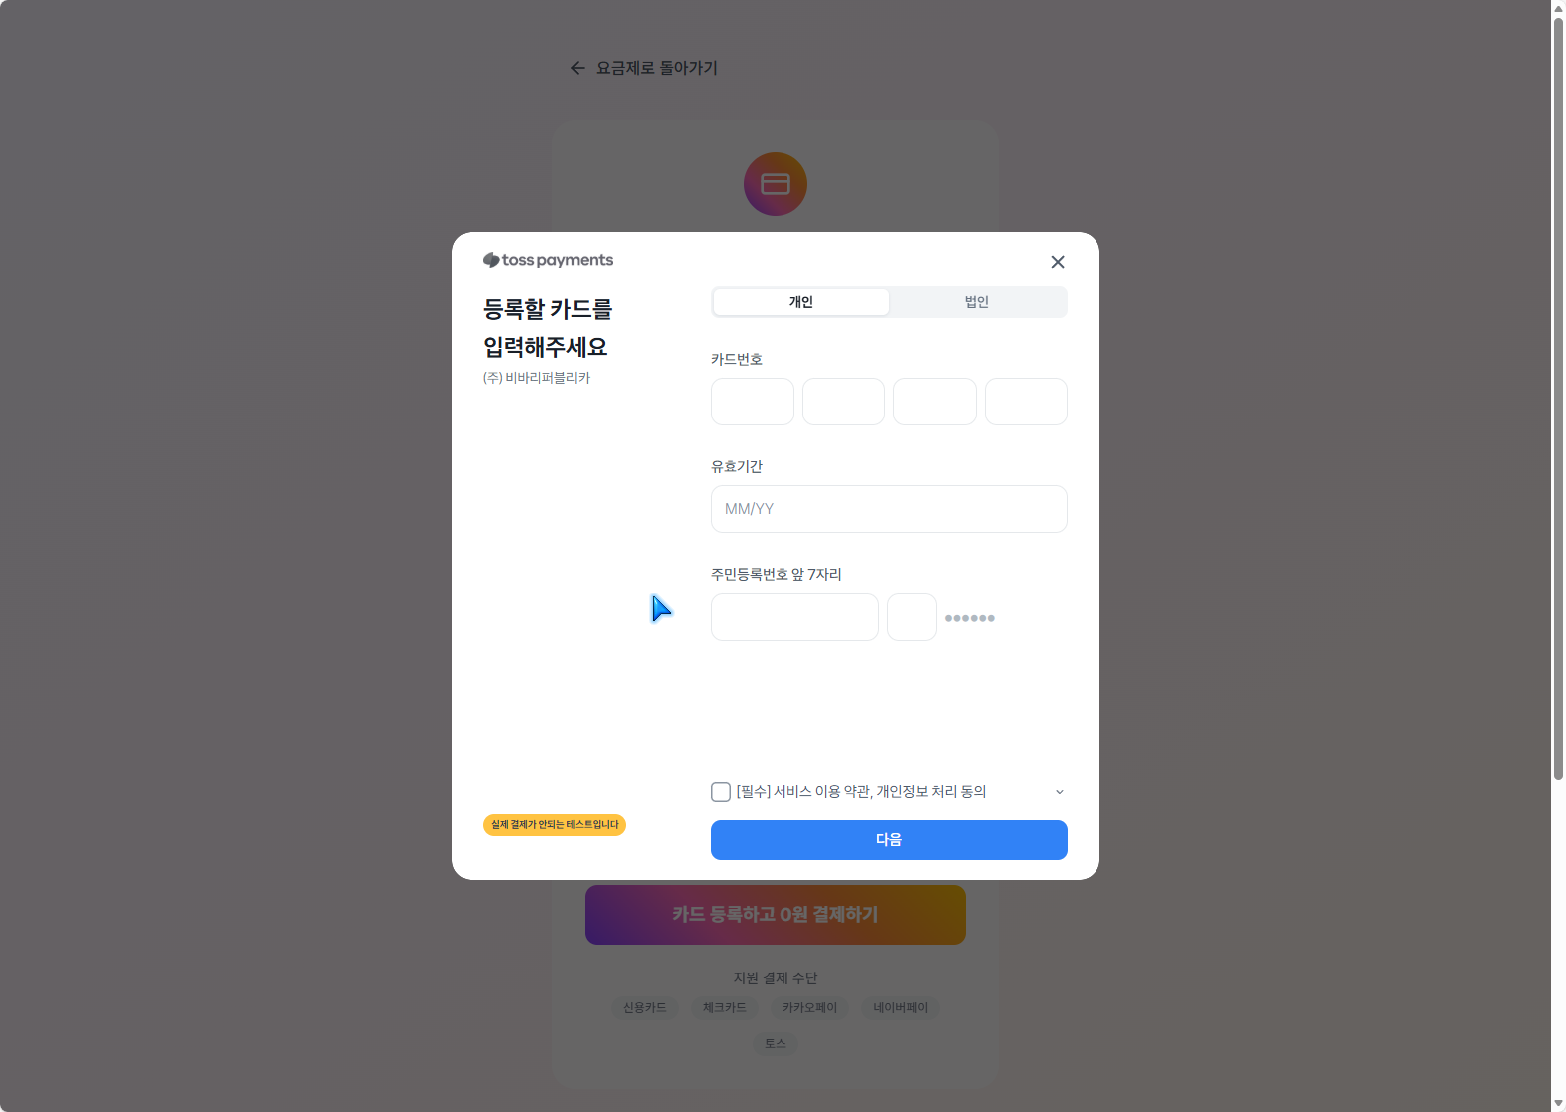
⑥ 카드결제경로 캡처
빌링결제의 경우 정기결제용 카드 입력창까지 캡처해야해요.
[토스페이먼츠 빌링 결제창 스크린샷을 여기에 붙여넣으세요]
* 결제하기 버튼 클릭 후 나타나는 토스페이먼츠 결제창
* 이 화면은 실제 결제 버튼을 클릭해서 수동 캡처가 필요합니다

Slide 9
감사합니다

